Slide 1
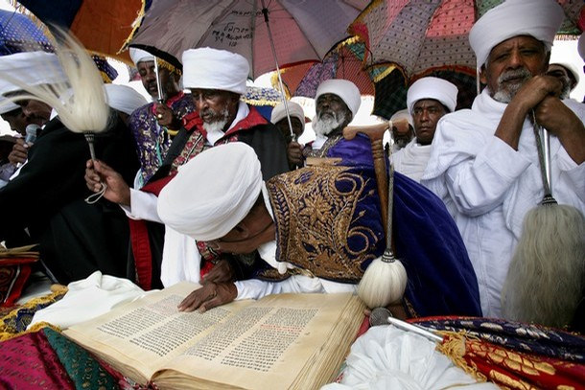
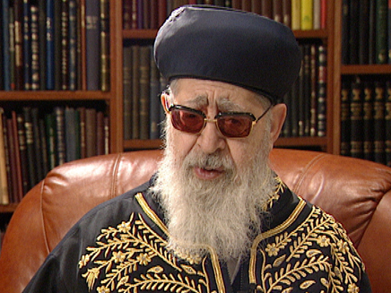
ביתא ישראל
והרב
עובדיה יוסף זצ"ל

Slide 2
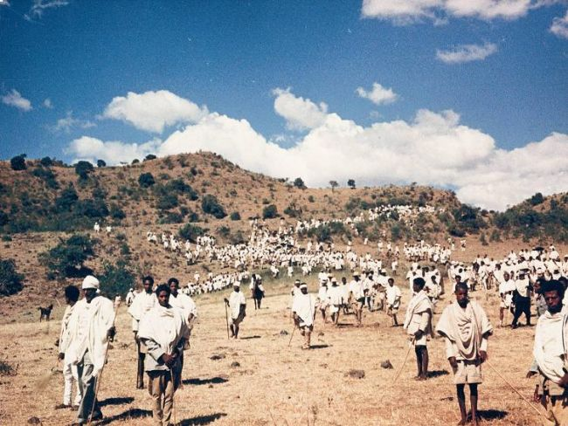
בכ"ט מרחשון, בני העדה האיתיופית מציינים את "חג הסיגד". בחג זה, קהילת "ביתא ישראל" היו עולים על הר גבוה באתיופיה, ומקיימים טכס של חידוש הברית עם הקב"ה.

Slide 3
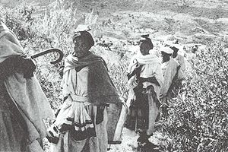
בחג זה, הרבו בתפילות לסיום הגלות
ולשיבה לירושלים.

Slide 4
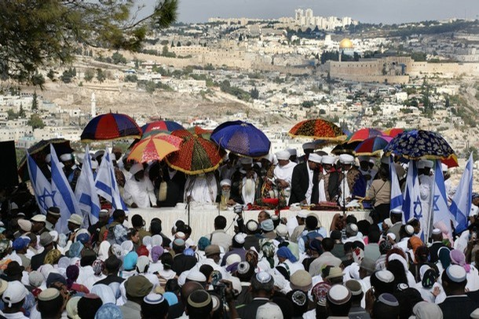
בשנים האחרונות, זכו כל קהילת "ביתא ישראל" לעלות לארץ ישראל. כאן הם חוגגים את חג הסיגד מול מקום המקדש, תוך מתן הודייה לה' על שזיכה אותם לממש את החלום לעלות לארץ ישראל.

Slide 5
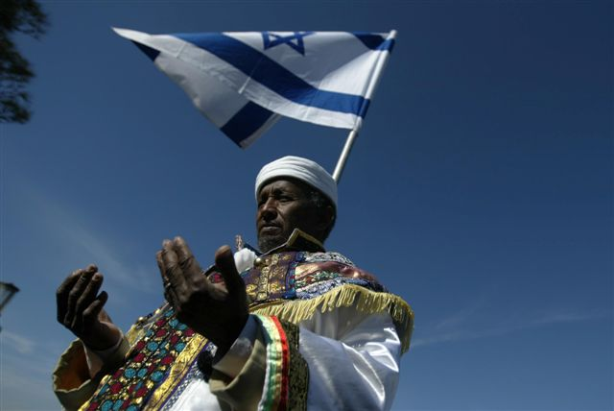
במדינת ישראל, חג הסיגד נקבע בחוק כיום בו לומדים על מורשת העדה האתיופית. החוק קובע ש"אימוץ החג על ידי הכנסת ועל ידי מדינת ישראל יאפשר את שימורה של מסורת עתיקת יומין ויתרום לתחושת ההזדהות והמעורבות של בני הקהילה האתיופית בחברה הישראלית".

Slide 6
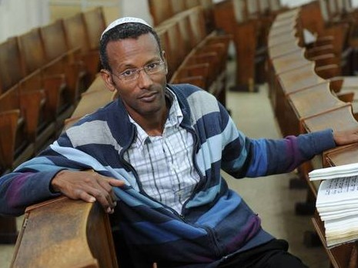
הרב שרון שלום, רב קהילה בקרית גת, מספר שלפני כמה שנים, פנה אליו נער ממוצא אתיופי בדאגה ושאל, "מי יגן עלינו אם יקרה לו משהו לרב עובדיה?"
מה לרב עובדיה
ולעדה האתיופית?
הרב שלום כהן

Slide 7
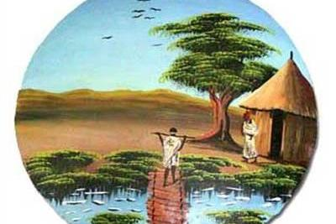
כדי להבין את הקשר בין הרב עובדיה זצ"ל והעדה האתיופית, עלינו לחזור בזמן למעלה מ-1,200 שנה. בימים ההם, נוסע יהודי בשם אלדד הדני הגיע למזרח התיכון (יש אומרים שהוא עצמו היה גר באתיופיה), ובחזרתו סיפר על יהודים שגרים "מעבר לנהרי כוש" . . .

Slide 8
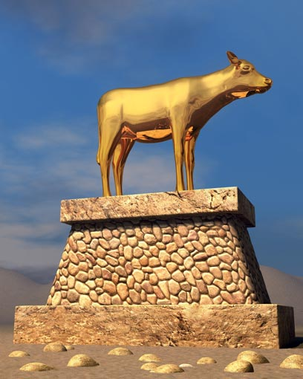
"ויש לנו קבלה איש מפי איש שאנחנו בני דן. היינו בתחילה בארץ ישראל... וכשעמד עליהם ירבעם בן נבט שהחטיא את ישראל ועשה שני עגלי זהב ונקבצו השבטים ואמרו 'קומו והילחמו עם רחבעם ועם ירושלים'..." בני דן סירבו לשתף פעולה עם ירבעם ו . . .

Slide 9
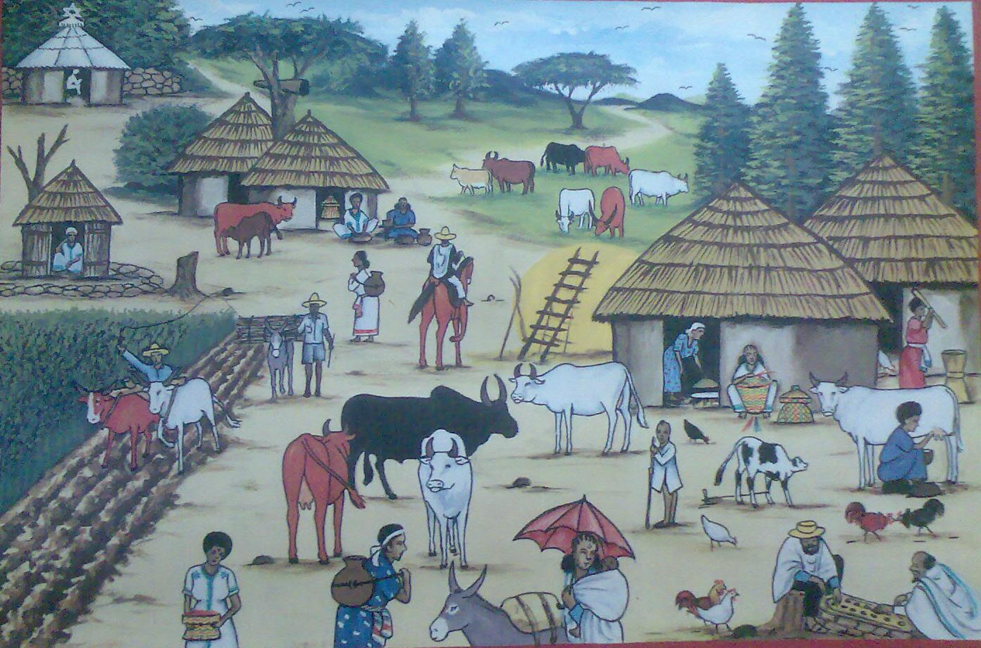
"לבסוף ניתנו עצה לילך למצרים... והגענו לארץ כוש ומצאנו אותה ארץ טובה ושמנה ובה שדות וכרמים גנות ופרדסים, ולא מנעו לבני דן לשבת עמהם כי בחזקה לקחו את הארץ..."

Slide 10
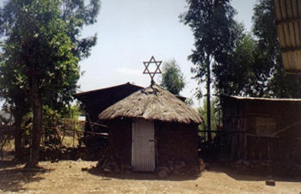
בני בֶּיתָּא יִשְרָאֶל התנתקו משאר חלקי עם ישראל, אך הם שמרו בקפדנות על האמונה בה' ועל המצוות כפי שהם הכירו אותן. במשך הדורות, הגעגועים לארץ ישראל בכלל ולירושלים בפרט רק גברו, ובני השבט ציינו פעם בשנה חג מיוחד שסימל את הנאמנות לתורה ולירושלים.

Slide 11
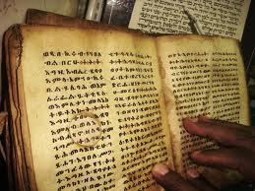
חג זה, מקורו בספר נחמיה בתנ"ך, אך הוא "נשכח" משאר הקהילות בעם ישראל. בשל המשמעות המיוחדת שראו בה בני בֶּיתָּא יִשְרָאֶל, הוא נשמר בתוך העדה הזאת בקפדנות לאורך כל הדורות: חג הסיגד.

Slide 12
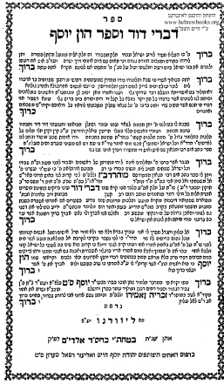
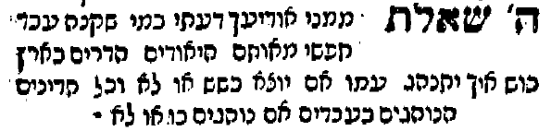
במשך מאות רבות של שנים, לא היה קשר בין "ביתא ישראל" ושאר העולם היהודי. הקשר חודש בזכות שאלה שהופנתה לרבי דוד בן שלמה אבן זמרא (רדב"ז), שעלה לארץ ישראל בימי גירוש ספרד (לפני למעלה מ-500 שנה), התיישב בצפת, וחי כאן עד אחריות ימיו.

Slide 13
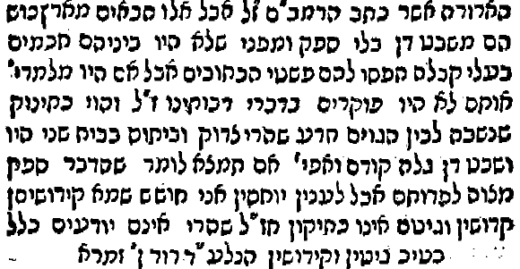
בתשובת הרב, הוא קבע . . .

Slide 14
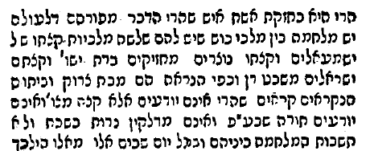
ובתשובה אחרת, מספר הרב . . .

Slide 15
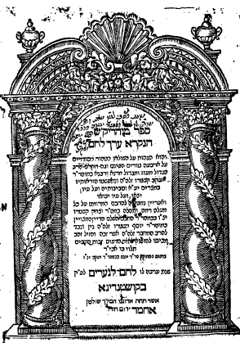
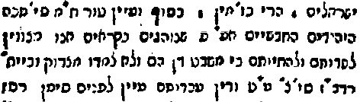
גם תלמידו של הרדב"ז, רבי יעקב קסטרו, שהיה גם בן-בית אצל רבי יוסף קארו כאן בצפת, פסק . . .

Slide 16
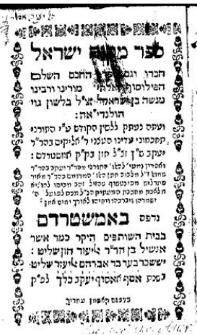
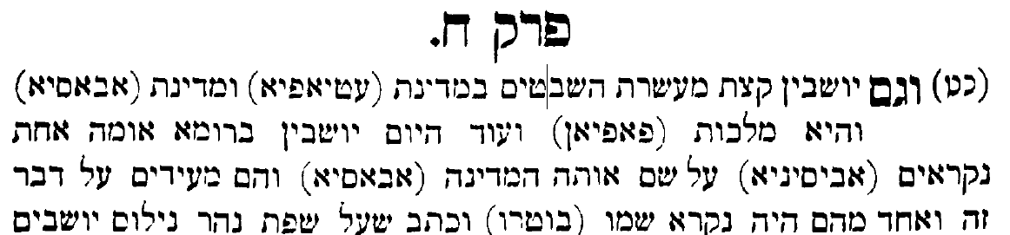
בספר "מקוה ישראל", לרבי מנשה בן ישראל (1604-1657), נכתב . . .

Slide 17
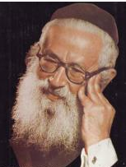
עוד לפני קום המדינה, הרב הראשי לישראל, הרב יצחק הלוי הרצוג, התעניין במקורה של עדת ה"פלאשים", ולאחר קום המדינה, הוא אף נדרש לשאלה זו מבחינה הלכתית.

Slide 18
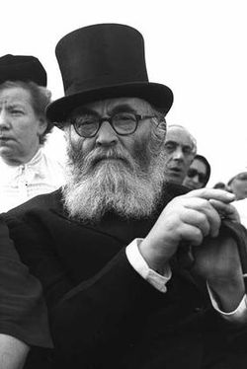
באותם ימים, אנשי הסוכנות היהודית פתחו בתי ספר יהודיים באתיופיה ושאפו להעלות את בני העדה לארץ ישראל. הרב היה סבור שהעולים יצטרכו לעבור תהליך של גיור עם הגעתם לארץ, אך יחד עם זאת, הוא עודד את אנשי הסוכנות להעלותם ארצה.

Slide 19
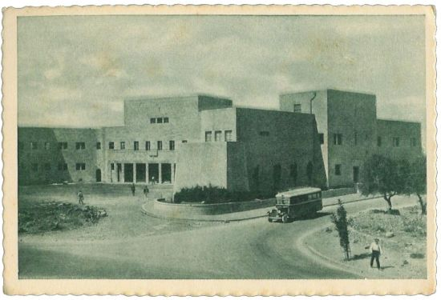
פעילות הסוכנות היהודית הופסקה משום שלא הייתה הכרעה באשר ליהדותם וממילא באשר לאפשרות עלייתם לישראל (רק מי שהוא יהודי זכאי לקבל אזרחות באופן מידי וליהנות מכל הזכויות).

Slide 20
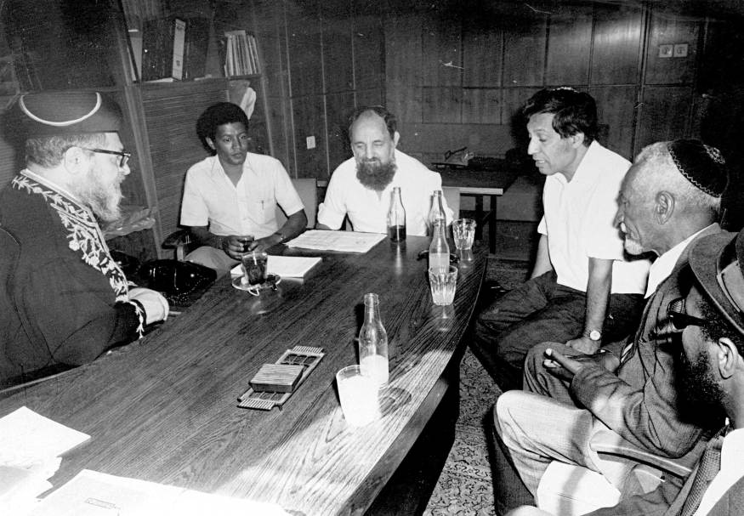
עברו כמעט 20 שנה, ובשנת תשל"ג (1973), הרב עובדיה יוסף, שהיה אז הרב הראשי לישראל, פרסם מכתב עם פסק-הלכה מכריע בעניין יהדותם של הפלאשים.

Slide 21
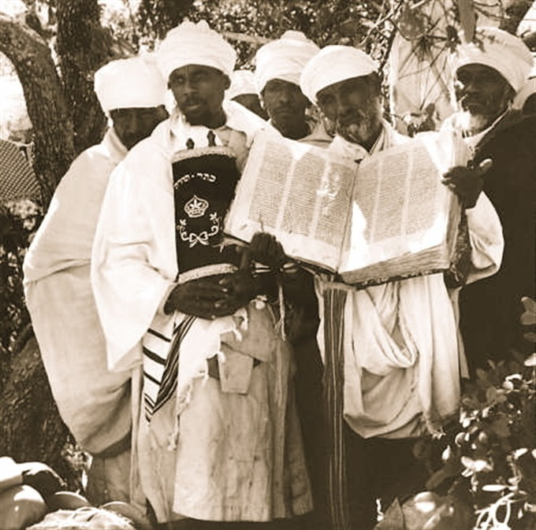
"לכן באתי למסקנה, כי הפלאשים הם צאצאי שבטי ישראל שהדרימו לכוש ואין כל ספק שהגאונים הנ"ל (הרדב"ז ותלמידו הרב קסטרו) שקבעו שהם משבט דן חקרו ודרשו והגיעו למסקנה זו על פי עדויות וראיות מהימנות ביותר..."

Slide 22
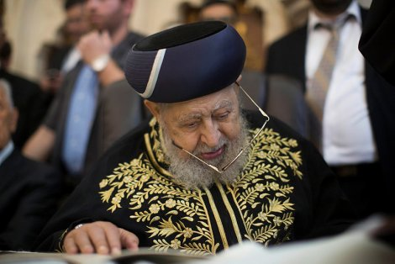
"וגם אני הצעיר בשבטי ישראל חקרתי ודרשתי היטב בענייניהם... והחלטתי לפי עניות דעתי שהפלאשים הם יהודים שחייבים להצילם מטמיעה והתבוללות ולהחיש עלייתם ארצה ולחנכם ברוח תורתנו הקדושה ולשתפם בבניין ארצנו הקדושה ושבו בנים לגבולם."

Slide 23
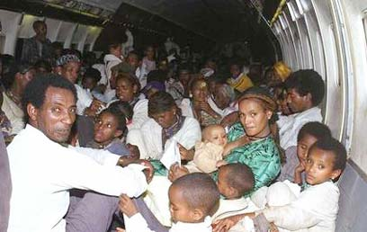
"בטוחני שמוסדות הממשלה והסוכנות היהודית, וארגונים בישראל ובתפוצות הגולה, יסייעו לנו כמיטב יכולתם במשימה קדושה זו, שקיבל כבודו על עצמו, שהיא מצות הצלת נפשות אחינו,לבלתי ידח ממנו נדח, וכל המקיים נפש אחד מישראל כאילו קיים עולם מלא".

Slide 24
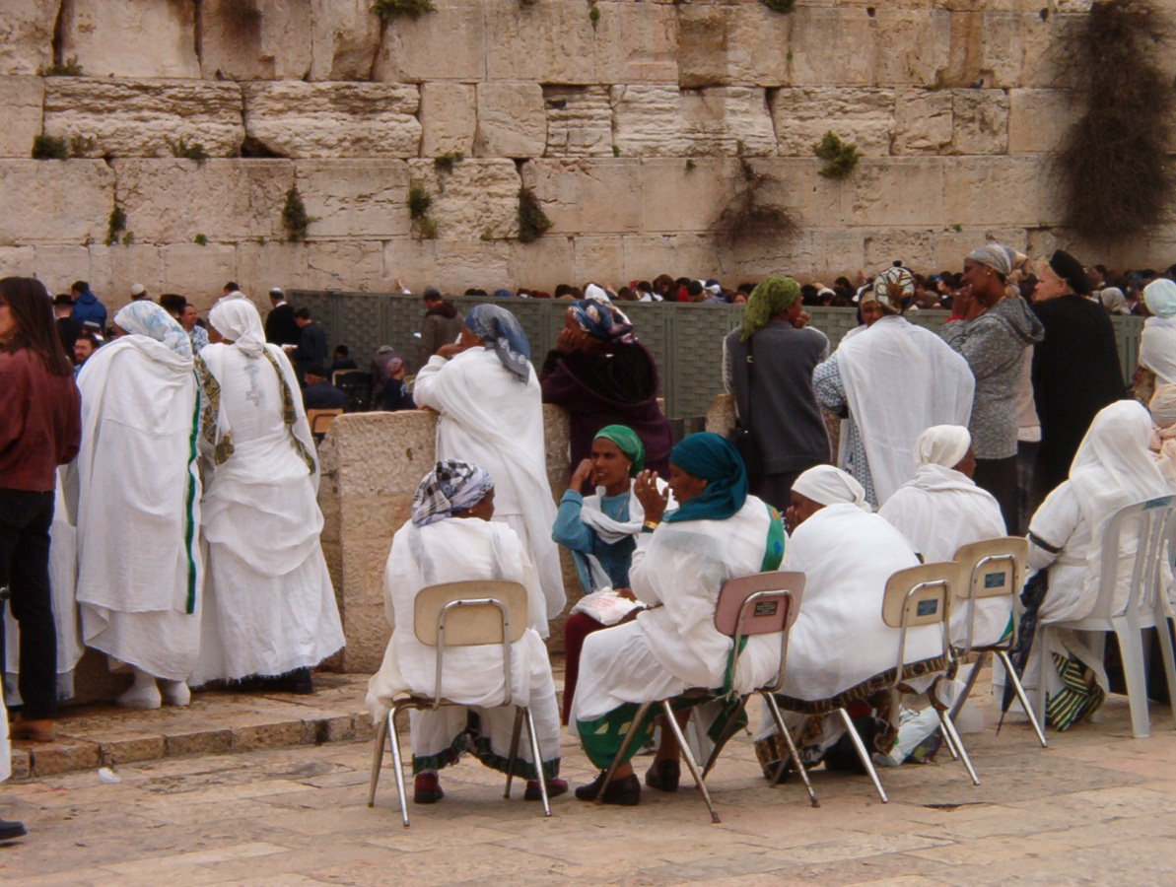
"ויהי רצון שבמהרה יקויים: 'ופדויי ה' ישובון ובאו ציון ברנה, ושמחת עולם על ראשם. ובאו האובדים בארץ אשור והנדחים בארץ מצרים והשתחוו לה' בהר הקדש בירושלים.'
עשה והצלח, ותהיה ברכת ה' עליך"

Slide 25
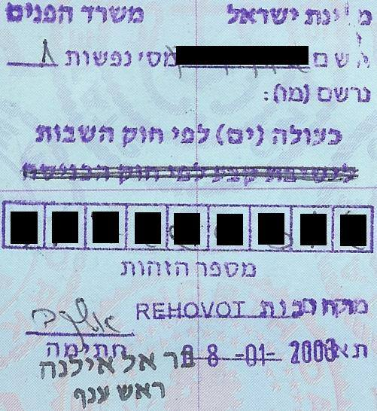
פסק-ההלכה של הרב הראשי סלל את הדרך לעליית היהודים האתיופיים לארץ ישראל. לאחר שהרב קבע באופן ברור שהם יהודים לכל דבר, ממשלת ישראל החל עליהם את "חוק השבות", המאפשר קבלת אזרחות ישראלית לכל יהודי שבעולם.

Slide 26
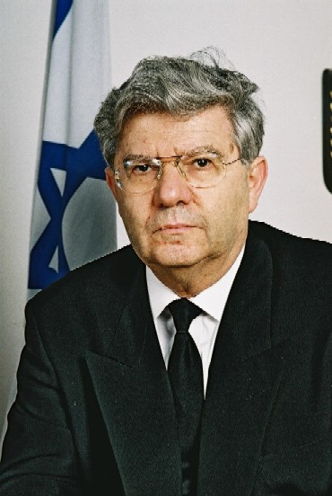
בהחלטת הממשלה נאמרה במפורש, "וזאת על יסוד חוות דעתו של הראש"ל הרב הראשי לישראל הרב עובדיה יוסף". בעקבות החלטה זו, היועץ המשפטי לממשלה, אהרן ברק, הורה לרשום את העולים מאתיופיה כיהודים.

Slide 27
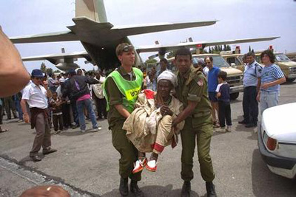
מתוך כך, המדינה גם ראתה את עצמה אחראית לשלומם של היהודים באתיופיה, וכאשר בשנות ה-80 נשקפה להם סכנה באתיופיה, מוסדות המדינה פעלו במרץ רב להעלותם ארצה!

Slide 28
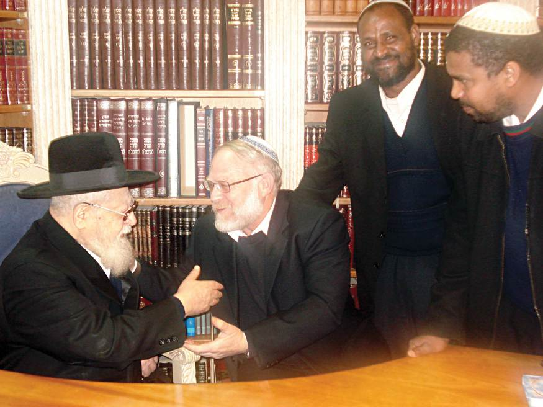
גם אחרי שהוא פרש מתפקיד הרב הראשי, הרב עובדיה זצ"ל המשיך להתעניין במצבם של יהודי אתיופיה, ואף לעודד את המשך העלאתם לארץ.

Slide 29
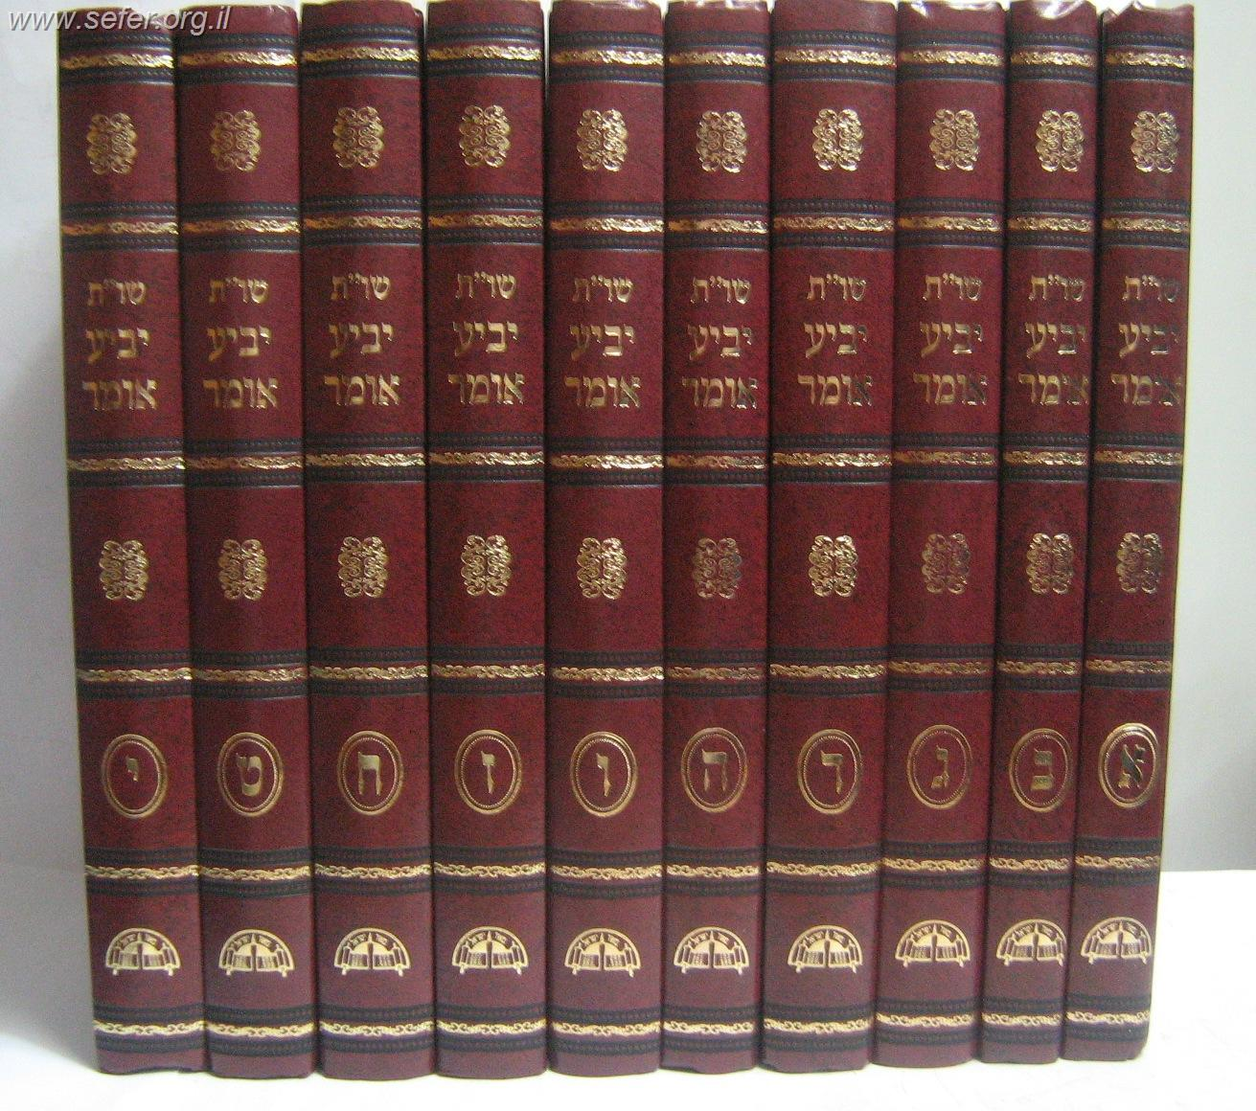
בספרו "יביע אומר", כתב הרב עובדיה זצ"ל תשובה ארוכה, וחזר בצורה נחרצת על דעתו . . .
האם יתכן לפקפק ביהדות עדה שלמה אשר מסרו את נפשם על יחוד השם ותורתו לפי קבלת אבותיהם, ולפגום בחזקת יהדותם המיוסדת על פי עדת גאונים קודמים (הרדב"ז ותלמידו הרב קסטרו)?

Slide 30
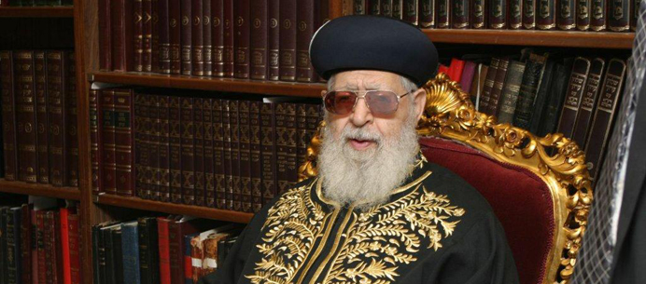
גדלותו של הרב עובדיה ניכרת בכך שהוא ידע היטב שיש פוסקי הלכה (כמו הרב הרצוג) שסבורים שעולי אתיופיה צריכים לעבור תהליך של גיור, ואף על פי כן הוא עמד בגבורה על דעתו שאין צורך בכך.

Slide 31
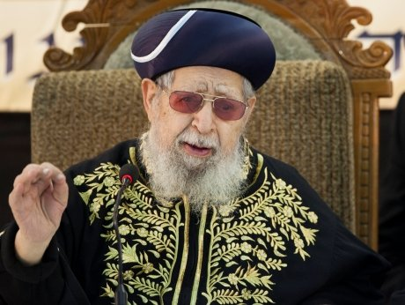
הרב מסיים את תשובתו בעניין במלים . . .
והשם יתברך יצילנו משגיאות
ומתורתו יראנו נפלאות
ויאיר עינינו במאור
תורתו הקדושה. אמן.

Slide 32
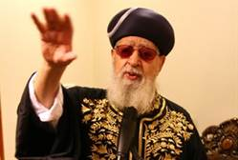
דברים אלה מוכיחים עד כמה הרב היה מודע לאחריות הגדולה שהוא מקבל על עצמו בפסק ההלכה. אחריות זו הוא קיבל על עצמו מתוך אהבה אין-סופית לכל בני עמו.

Slide 33
מתוך כך, אנחנו מבינים ללבו של אותו נער ממוצא אתיופי שחשש ממותו של הרב עובדיה. הוא הסביר לרב שרון, "רק הרב עובדיה החליט בהלכה שאנו האתיופים יהודים. כל עוד הוא חי, אז הוא מגן עלינו. אני חושש ומפחד שיגרשו אותנו בחזרה לאתיופיה לאחר שימות, כי לא יהיה משהו שיגן עלינו."
הרב שלום כהן

Slide 34
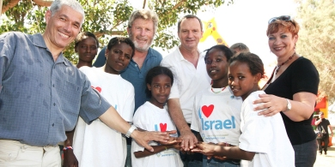
חובה עלינו ללכת בעקבות פסק ההלכה של גאון ויחיד בדורו, הרב עובדיה יוסף זצ"ל, ולנהוג באהבת ישראל כלפי אחינו העולים מאתיופיה!

